Slide 1
第一章 绪论
面向对象程序设计
福州大学 吴小竹

Slide 2
本章主要内容
课程介绍
C++概述
基本C++程序的开发过程

Slide 3
课程主要内容
课程介绍
《面向对象程序设计》是软件工程专业的一门必修基础课程。本课程主要介绍面向对象程序设计的方法和C++语言的基本概念、语法。
在学习过程中要逐步掌握面向对象的思想，从而掌握面向对象程序设计的基本知识和基本技能。为后续的课程学习奠定坚实的程序设计基础。
本课程的教学目的与任务：
掌握C++语言的基本语法
掌握C++语言面向过程的程序设计方法
了解C++的面向对象特性
掌握C++面向对象程序设计的基本方法
培养进行问题抽象的能力，运用C++编写应用程序的能力
为后续课程的学习打下良好的基础。

Slide 4
课程主要内容
课程介绍
C++语言基础（数据类型和运算符，程序控制语句，数组、字符串和指针，函数等）
类和对象、运算符重载
继承和派生、虚函数和多态性
C++流和I/O系统
泛型程序设计与C++标准模板库
命名空间、异常、模板和其他高级主题

Slide 5
参考书
课程介绍
郑莉.C++面向对象程序设计.清华大学出版社.2018.6
谭浩强.C++面向对象程序设计.清华大学出版社.2012.7
Stephen Prata. C++ Primer Plus（第6版）中文版.人民邮电出版社. 2020.7
Bjarne Stroustrup著，裘宗燕 译，C++程序设计语言，机械工业出版社，2002.7

Slide 6
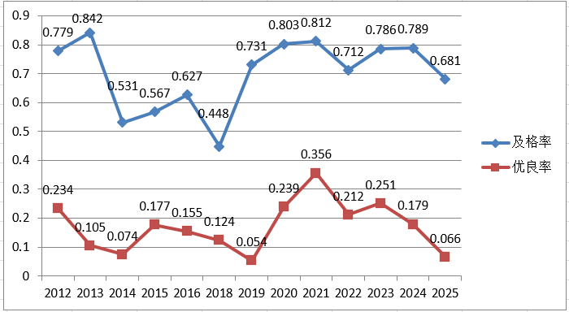
教学效果
课程介绍
期末成绩

Slide 7
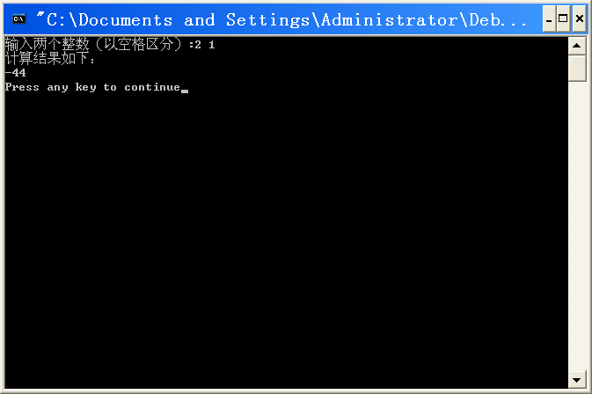
第一个C++程序
C++概述
#include <iostream>
using namespace std;
int result(int,int);
const int k=2;
struct Point
{
int x,y;
};
int main()
{
int z(0),b(50);
Point a;
cout<<“输入两个整数（以空格区分）:”;
cin>>a.x>>a.y;
z=(a.x+a.y)*k;
z=result(z,b);
cout<<“计算结果如下：”<<endl;
cout<<z;
return 0;
}
//********************************
//* 函数：result *
//* 参数：整型对象a和b *
//* 返回值：整型对象 *
//********************************
int result(int a,int b)
{
a=a-b;
return a;
}

Slide 8


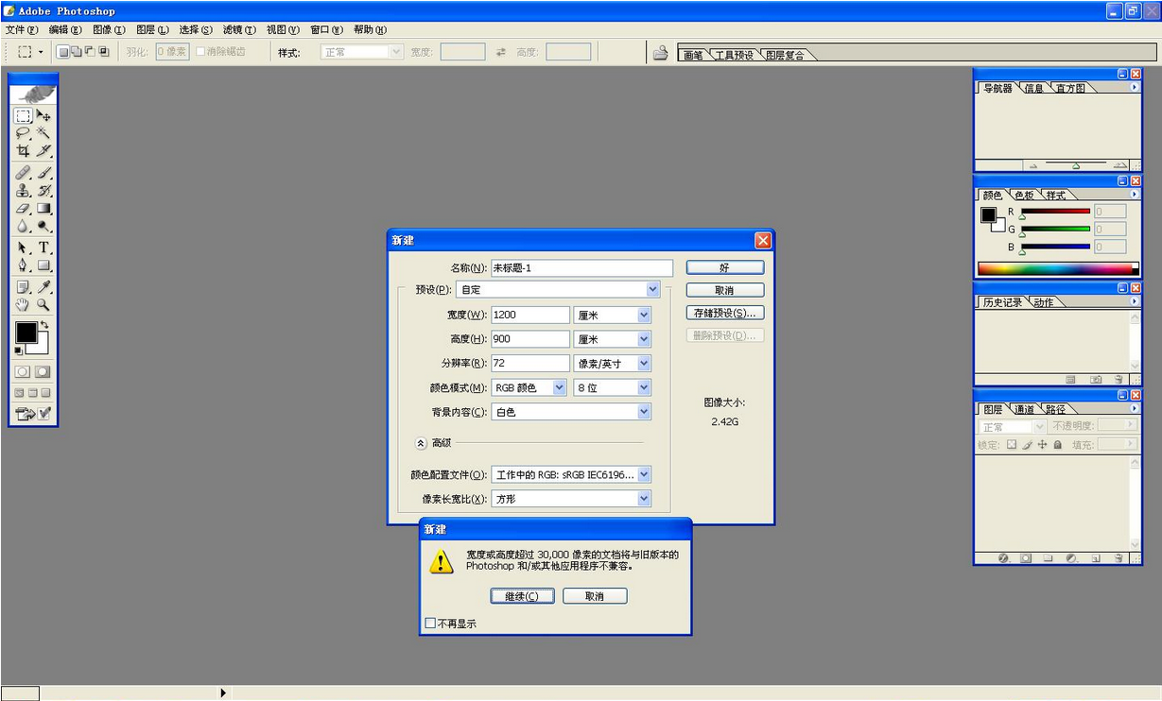

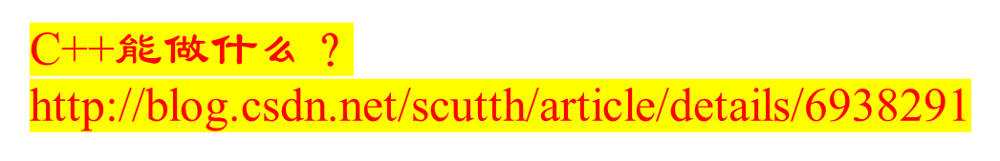

Slide 9
C++简介
C++概述
C++是在C语言的基础上增加了对面向对象编程的支持，是C语言的超集。C++是当前最重要的编程语言之一。
C++融合了三种不同的编程方法：
---面向过程
---面向对象
---通用编程

Slide 10
C++简介（1）
C++概述
20世纪70年代，C、Pascal等高级语言的出现，带来了结构化编程方法，解决了可移植性差、程序结构混乱、阅读、维护困难等问题。

Slide 11
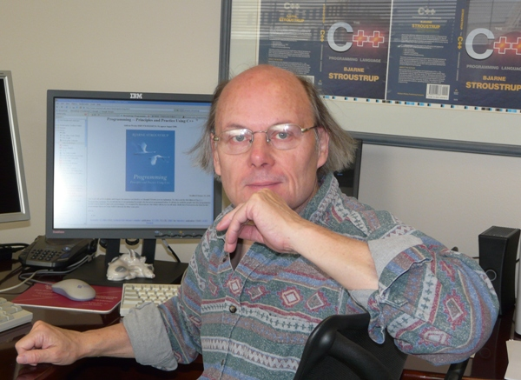
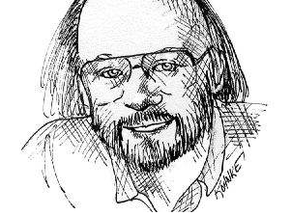
C++简介（2）
C++概述
1979年，Bjarne Stroustrup（本贾尼·斯特劳斯特鲁普）在贝尔实验室开始开发C++。最初被称为“带类的C”。1983年改称为“C++”。
http://www.stroustrup.com

Slide 12
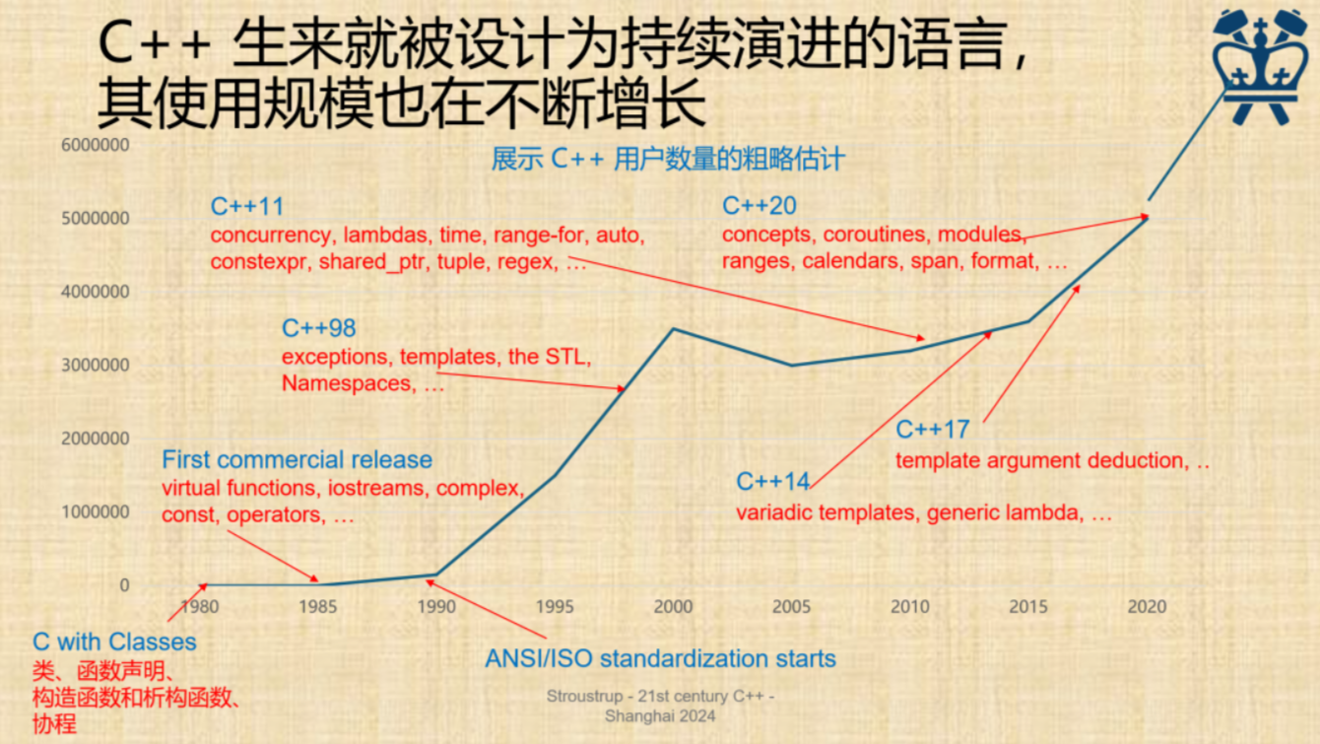
C++简介（3）
C++概述
从1990年开始C++语言的标准化工作
于1995年制定了ANSI C++标准草案
于1998年11月被国际标准化组织（ISO）批准为国际标准.
2003年，发布了C++标准第二版。
2011、2014、2017、2020、2023又发布了新的标准。
MS-C++、Turbo C++、Borland C++、Visual Studio、GCC、Dev-C++
CodeBlocks

Slide 13
一般程序的开发过程
C++程序的开发过程
编辑 edit
  将源程序输入到计算机中，生成后缀为cpp的磁盘文件。
编译 compile
  将程序的源代码转换为机器语言代码。
链接 link
  将多个源程序文件以及库中的某些文件连在一起，生成一个后缀为exe的可执行文件。
运行调试 run

